Slide 1
ABC GESTIÓN FIRMA DIGITAL
2024

Slide 2
Requerimientos tecnológicos
Desinstalar versiones anteriores de la malla validadora ECAT
Que el ordenador sobre el cual se instalará el aplicativo cuente con las características enunciadas a continuación:
Software
Sistema Operativo Windows 7, Windows 10 (instalar sobre versiones anteriores puede limitar el uso de la aplicación).
No se recomienda Windows 11 pues genera conflicto en la estructura de los TXT.
Microsoft .NET Framework 4.5 (Opcional).
Instalador de Cifrado y Firmado ADRES
Hardware (Mínimo)
3 GB de memoria RAM.
5 GB de espacio libre en disco duro.
Procesador Pentium IV o Superior
Antes de iniciar el proceso, necesitamos

Slide 3
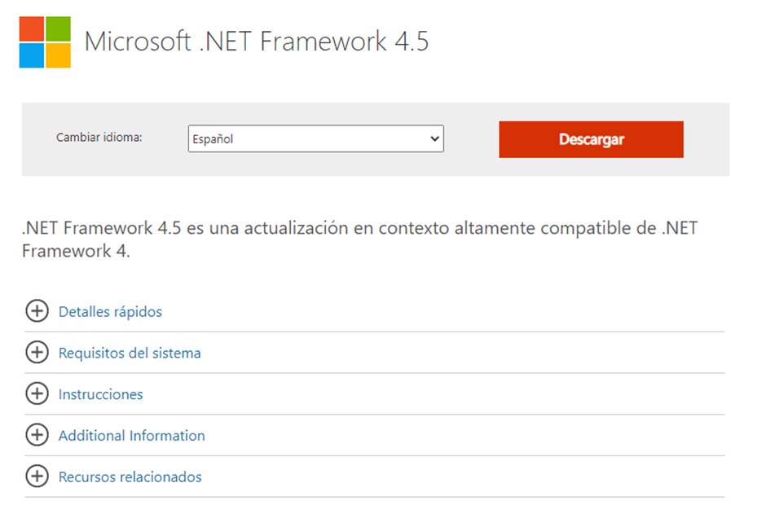
Instalación Microsoft Net Framework 4.5
Desde el navegador de su preferencia (Chrome, Firefox o Edge), realizar la búsqueda de la herramienta
Seleccionar el botón descarga y siga los pasos del instalador

Slide 4
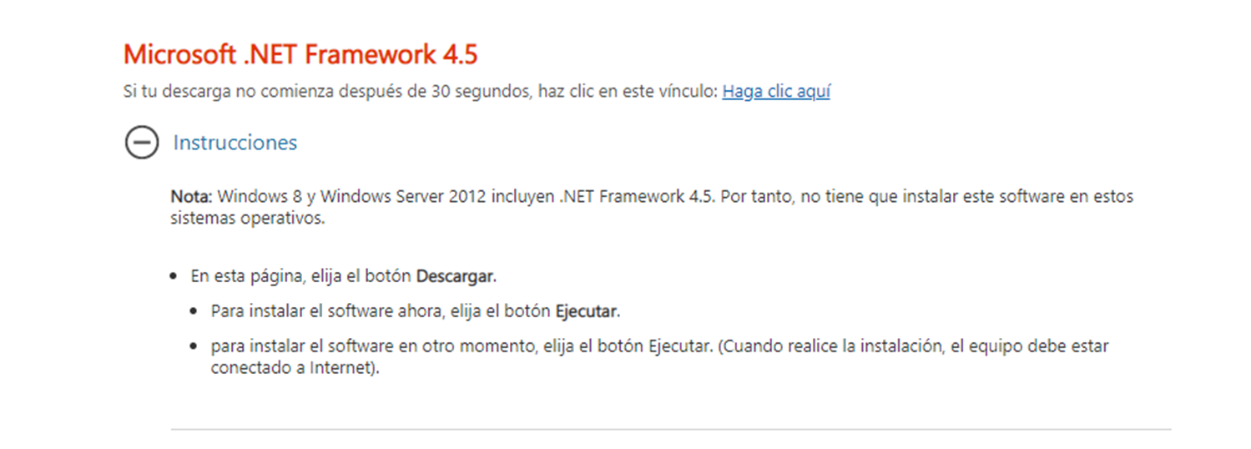
Instalación Microsoft Net Framework 4.5
Luego debe seleccionar el programa Windows Management Framework 4.5 y de acuerdo con la versión de Windows instalada en el equipo realizara la instalación, para ello tener en cuenta las instrucciones.

Slide 5
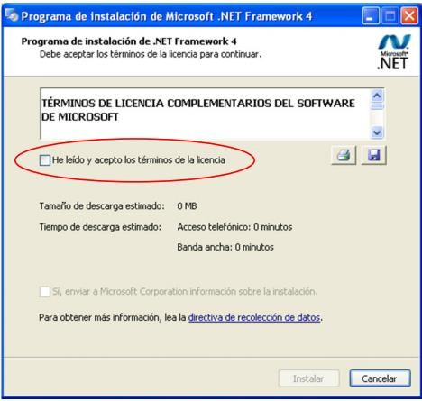
Instalación Microsoft Net Framework 4.5
Una vez descargado se procede a instalar, se oprime sobre el archivo descargado y aparece
Marcar el Check box “He leído y aceptado los términos de la licencia” y luego hacer click en el botón instalar

Slide 6
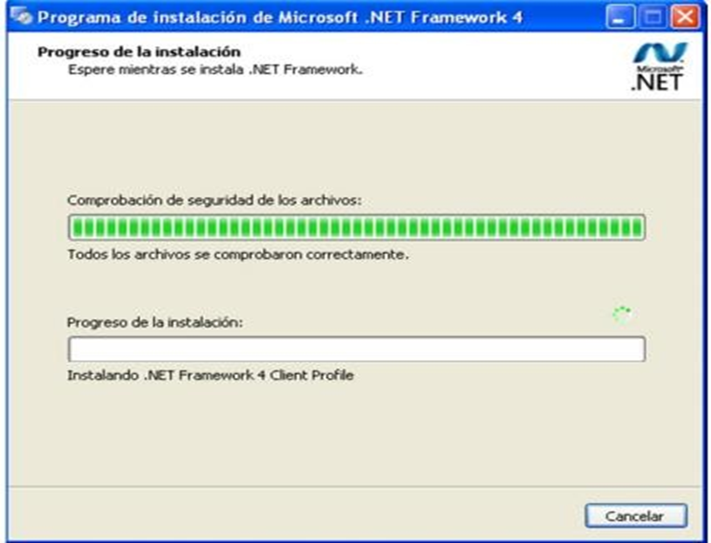
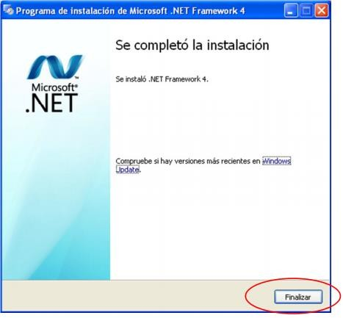
Microsoft Net Framework 4.5
Se continuará con el proceso de instalación del programa hasta su finalización

Slide 7
Restablecimiento de contraseña radicación WEB
01

Slide 8
Restablecimiento de contraseña
Paso 1: Debe ingresar a https://www.adres.gov.co
Paso 2: Seleccionar el módulo Portal transaccional.
Paso 3: Seleccionar el botón de “Iniciar sesión”

Slide 9
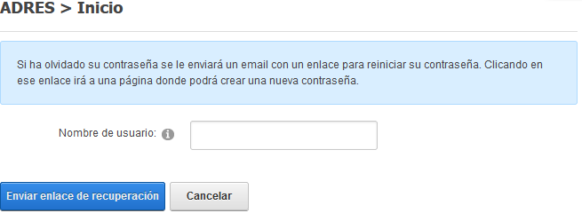
Restablecimiento de contraseña
Paso 4 : Seleccionar el botón de “Reiniciar contraseña”
Paso 5: Digitar el usuario de radicación electrónica asignado y seguido seleccionar el botón de “enviar enlace de recuperación.
Nota: Si los datos son registrados correctamente llegara un enlace al correo registrado por el prestador para el respectivo restablecimiento.

Slide 10
02
Cargue de firma pública .CER

Slide 11
Cargue de firma pública .CER
Paso 1: Debe ingresar a https://www.adres.gov.co
Paso 2: Seleccionar el módulo Portal transaccional.
Paso 3: Seleccionar el botón de “Iniciar sesión”

Slide 12
Cargue de firma pública .CER
Paso 4: Ingresar a la ruta Otras Prestaciones/Reclamaciones/Cargue de Firma Digital

Slide 13
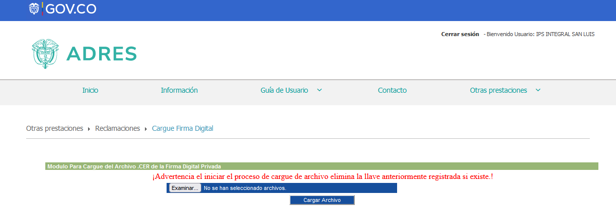
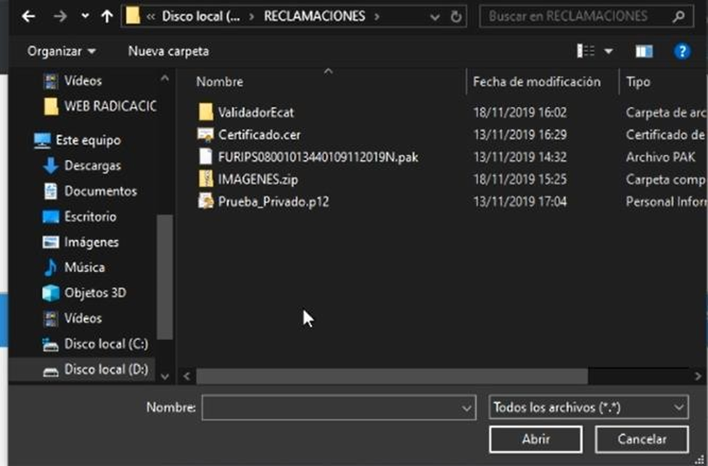
Cargue de firma pública .CER
Paso 5: Hacer click en el botón “Elegir archivos”, y ubicar la ruta donde está dispuesta la llave pública en extensión .CER del certificado de firma digital
Paso 6: Seleccionar el archivo y hacer click en el botón abrir .

Slide 14
Instalar el cifrado y firmado de la ADRES
03

Slide 15
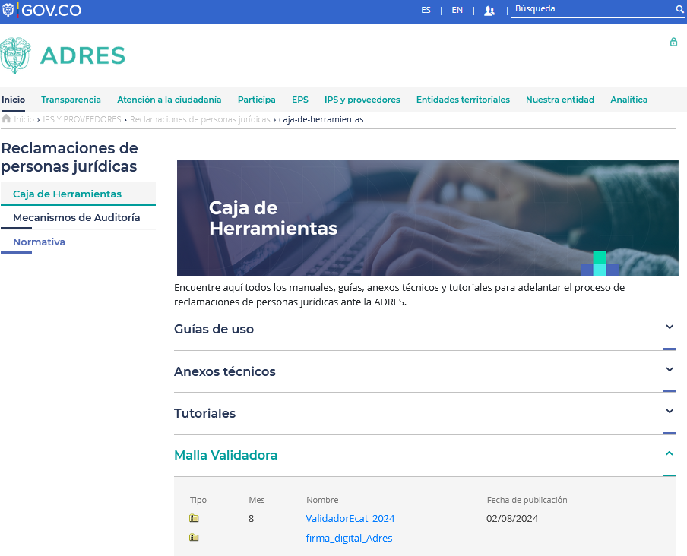
Instalación de cifrado y firmado ADRES
Paso 1: Ingresar a https://www.adres.gov.co/ips-y-proveedores/reclamaciones-de-personas-juridicas/caja-de-herramientas de la ADRES y descargar la última versión de la malla
Nota: Este proceso de instalación se debe realizar en una única oportunidad.
Seleccionar el botón malla validadora en la página de WEB

Slide 16
Instalación de cifrado y firmado ADRES
Paso 2: Al descomprimir el ValidadorEcat, observara una carpeta llamada Cifrado de Reclamaciones, la cual debe abrir y hacer doble click sobre el archivo setup.exe:

Slide 17
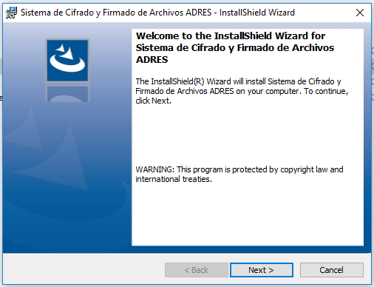
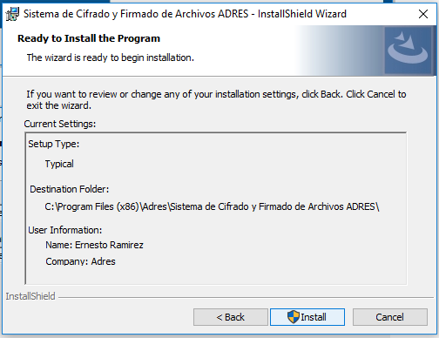
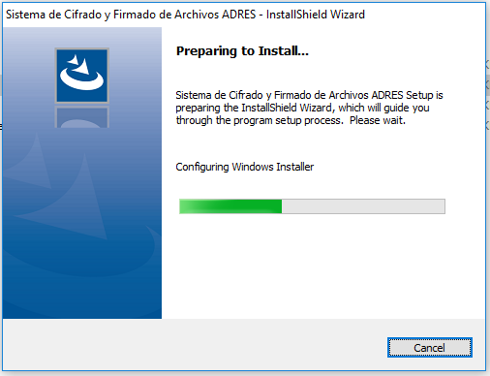
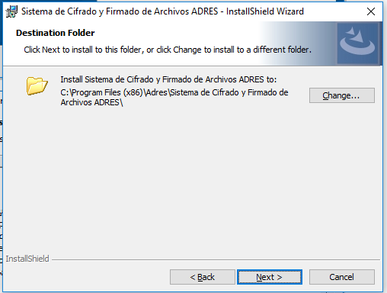
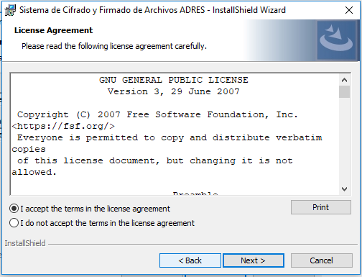
Instalación de cifrado y firmado ADRES
Paso 3: Ejecutar el asistente de instalación que le guiara durante el proceso:
Nota: La ruta automática de instalación para el aplicativo es c:\Archivos de Programa (x86) \ ADRES \ Sistema de Cifrado y Firmado de Archivos \ ADRES
Nota: Si presenta dificultades con la instalación en el directorio automático antes descrito, se recomienda guardarlo en una carpeta en Documentos.

Slide 18
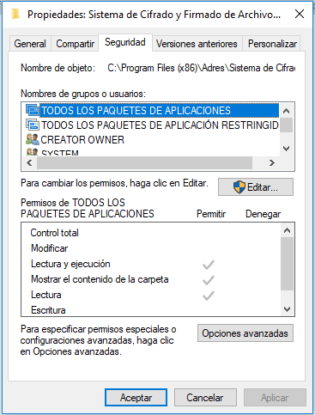
Instalación de cifrado y firmado ADRES
Paso 4: Se ingresa a la ruta de instalación, se selecciona con el click contrario la carpeta y se escogerá el menú “Propiedades”; seguido se localizará en la pestaña de seguridad, aquí se debe abrir la opción “Editar”:.

Slide 19
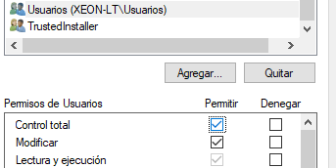
Instalación de cifrado y firmado ADRES
Paso 5: Una vez abierto el menú editar se debe buscar el grupo “Usuarios” y seleccionar la opción “Control total”; se dará aceptar a todas las opciones abiertas.

Slide 20
04
Firmar el archivo .PAK

Slide 21
Firma del archivo .PAK
Paso 1: Para la firma del archivo ingresar a la ruta donde fue instalado el Sistema de Cifrado y Firmado de archivos ADRES:
Si prestador selecciono una ruta diferente a la ruta automática de instalación del Sistema Cifrado y Firmado de archivos ADRES, deberá seleccionarla.

Slide 22
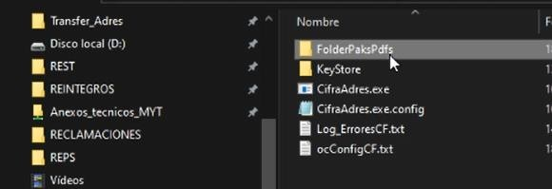
Firma del archivo .PAK
Paso 2: Abrir la carpeta FolderPaksPdfs y pegar el archivo .PAK previamente validado en la última versión de la malla validadora ECAT:

Slide 23
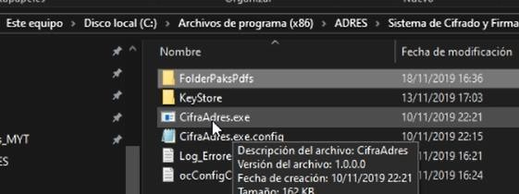
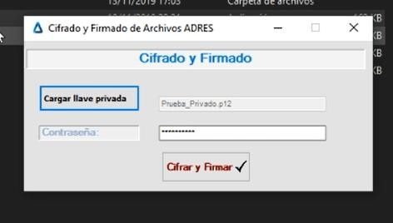
Firma del archivo .PAK
Paso 3: Regresar a la ruta del Sistema de cifrado y firmado de Archivos ADRES y dar doble click en el archivo CifraAdres.exe:
Paso 4:Se abrirá una ventana para el cifrado y firmado

Slide 24
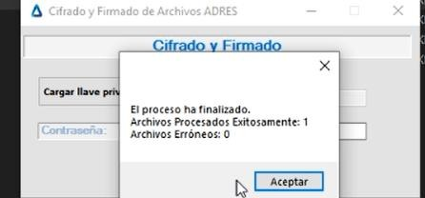
Firma del archivo .PAK
Paso 5: Seleccionar el botón “Cargue llave privada”, y luego ir a la ruta donde está dispuesto el certificado de firma digital en formato P10, P12 o PFX.
Paso 6: Seleccionar cargar y digitar contraseña.

Slide 25
Firma del archivo .PAK
Paso 7: Hacer doble click sobre el botón Cifrar y Firmar
Paso 8: Regresar a la ruta donde fue instalado el Sistema de cifrado y firmado de Archivos ADRES \ FolderPaksPdfs

Slide 26
Firma del archivo .PAK
Paso 9: En la carpeta CifradosFirmados quedara dispuesto el archivo firmado y cifrado con extensión .PAK.CMS
Nota: Este es el archivo que se debe presentar desde diciembre de 2019.

Slide 27
Gracias
www.adres.gov.co

